Slide 1


Slide 2


Slide 3


Slide 4


Slide 5
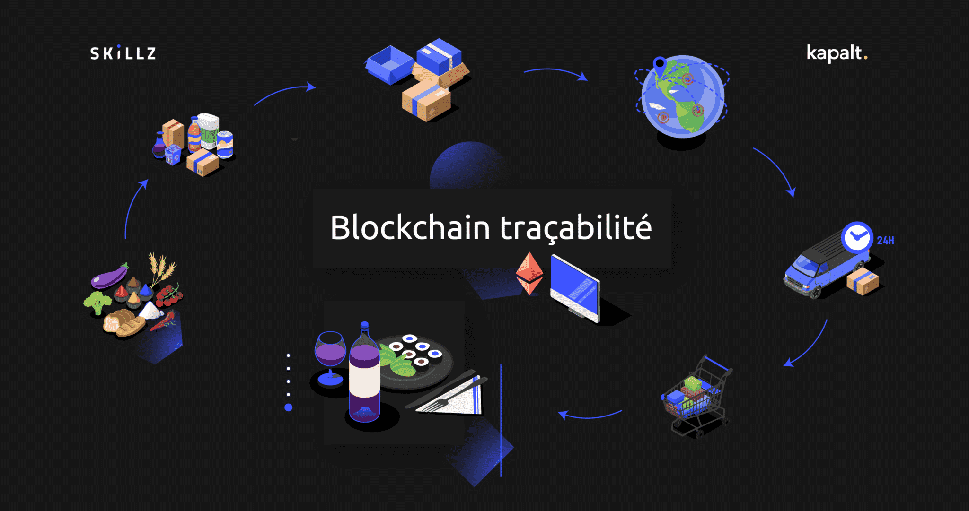
Utilisation : 1-Tracer

Slide 6
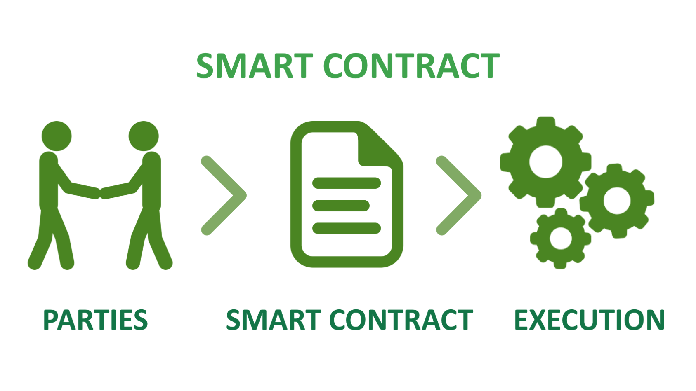
Utilisation : Smart Contract

Slide 7

Utilisation : Digitale Cache

Slide 8
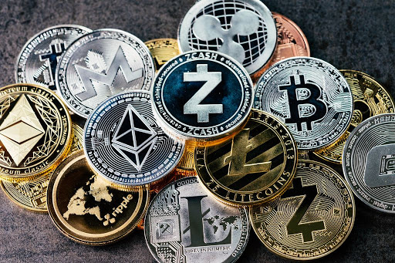
Avantages
On va plus vite , c’est plus rapide , il y a moins de frais

Slide 9
Inconvéniants
1- Inconvéniant majeur : Problème de fiscalité (Gouvernement) :
Quit de la fiscalité
Quit de la TVA
Quit des impots
Comment sa se passe ?
Qui va récupérer les taxes ?
Comment je vais pouvoir m’assurer que les personnes vont veritablement les payer
2-Blanchissement d’argent / financement du terrorisme au personnes qui sont derrière ces crypto monnaie
3- On a souvent évoqué les crypto monnaie et le Darknet

